Slide 1
关键知识点题型举例（二）

Slide 2
选择填空
B
1. 有如下定义语句：int a[] = {1,2,3,4,5};，则对语句int *p=a;正确的描述是 。
A、语句 int *p = a;定义不正确
B、语句 int *p=a;初始化变量p，使其指向数组对象a的第一个元素
C、语句int *p=a; 是把数组a的值赋给变量p
D、语句int *p=a; 是把a[0]的值赋给变量p
B
2. 若有以下定义和语句，则合法的表示是 。
char a[ ] = ”abcdefg”；
int *p=a;
A、变量p和变量a是等价的 B、a[7]的值是’\0’
C、p[7]的值是’\0’ D、数组a的长度是7

Slide 3
A
3. 以下所列的各函数原型中，正确的是
A、 int &play(int , int); B、void* play(int a, int b=1, double c);
C、 void & play(int *a, int *b[]); D、int & play(int a; int b[ ]);
A
4. 下列语句正确的是
A char a[2] = {’a’}; B char 3a = ’\0’; C char a[ ] = 'abc'; D char a = "\0";

Slide 4
C
5. 下列程序中错误的语句是
int main( )
{ char *pt1 = "1234";
char pt2[ ] = "12";
char *pt3 = "34";
pt3 = pt2; //A
strcpy(pt3, pt2); //B
pt2 = pt1; //C
strcpy(pt2, pt3); //D
cout << pt2;
return 0;
}

Slide 5

6. 链表结点的结构类型为 struct linkRec {int data; linkRec *next;}，如果指针rear指向尾结点，将节点p链入表尾，并将p作为新的表尾可用语句
B
A、 rear->next=p->next; rear=p; B、rear->next=p; rear=p;
C、 rear->next= rear; p->next= p; D、 (*rear ).next= rear; (*p).next =p;

Slide 6
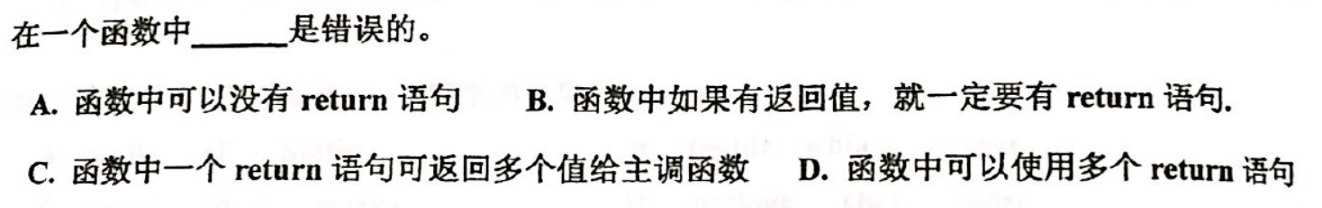
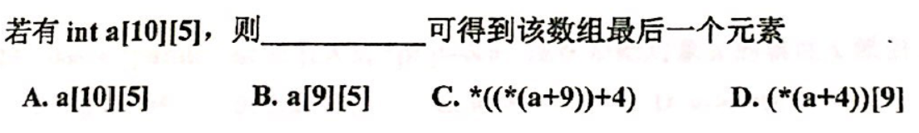
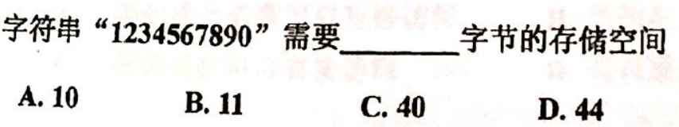
C
7.
8.
9.
C
B

Slide 7
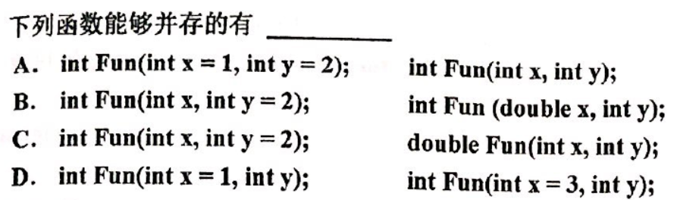
B
10.
11.
C
char *s=“hello sjtu”;此时s指向的内存区域为字符串常量的存储位置（数据区），该区域只读，不能写，C要改变该区域的值，错误。
正确的应为： char *s=“hello sjtu”; s=new char[20]; strcpy(s,”sjtu”);

Slide 8
简答题
1.写出以下程序的输出结果
int main( )
{ char a[10] = {'a’，'b'，'c'，'d'，'e'，'f'，'7'，'8'，'9'，0}；
char *p;
int i = 8；
p = a + i；
cout << (p - 2)；
return 0 ;
}
C语言中字符串结束符'\0'就是0
789

Slide 9
2. 已知华氏温度到摄氏温度的转换公式为
某同学编写了一个将华氏温度转换成摄氏温度的程序：
int main()
{ int c, f;
表达式5/9的结果是0, 0乘以任何数都为0
cout << “请输入华氏温度：“ ;
cin >> f ;
c = 5 / 9 * ( f – 32) ;
cout << “对应的摄氏温度为：” << c;
return 0;
}
但无论输入什么值，程序的输出都是0.请你帮他找一找哪里出问题了。

Slide 10
3. 写出运行结果
int main()
{ int a[3]={1, 2 , 3}, *p;
int i, b[6];
p = a;
b[0] = *p;
p++; b[1] = *p;
b[2] = *p;
b[3] = *(p – 1);
b[4] = (*p) + 1;
b[5] = *(p + 1);
for(i=0; i<6; i++) cout << b[i] << " ";
}
1 2 2 1 3 3

Slide 11
4. 写出运行结果：
void foo( int &c){
static a = 1;
c += a++;
}
int main()
{
int a;
int &b = a;
a = 20;
foo(a);
cout << a << endl;
foo(++b);
cout << a << endl;
return 0;
}
21
24

Slide 12
5. 写出运行结果
int f(int n)
{ int p;
if (n == 0 || n == 1) return 1;
else
{ p = 2 * f(n-1) + f(n-2);
return p;
}
}
int main()
{
cout << f(4);
cout << endl;
return 0;
}
17

Slide 13
6. 请写出下列程序的功能，以及当输入为“12345”时的输出结果。
int main()
{ int num = 0, i;
char ch[10];
cin >> ch;
for (i = 0; ch[i] != '\0'; ++i) num = num * 10 + ch[i] - '0';
cout << num << endl;
return 0;
}
12345

Slide 14
7. 写出运行结果
template <class T>
T avg(T x[],int n);
int main()
{ int a[] = {4,5,2,8,9,3};
double b[] = {3.5,6.7,2,5.2,9.2};
cout << "average of A: " << avg(a,6) << endl;
cout << "average of B: " << avg(b,5) << endl;
return 0;
}
template <class T>
T avg(T x[],int n)
{ int i;
T maxv = x[0];
for(i=1;i<n;i++)
if (maxv < x[i]) maxv = x[i];
return maxv;
}
average of A: 9
average of B: 9.2

Slide 15
8. 下面是解决汉诺塔问题的函数，假如每搬动一次盘子需要1秒钟，
请问完成64个盘子的汉诺塔问题需要多少秒？
void Hanoi(int n, char start, char finish, char temp)
{ if (n==1) cout << start << "->" << finish << '\t';
else { Hanoi(n-1, start, temp, finish);
cout << start << "->" << finish << '\t';
Hanoi(n-1, temp, finish, start);
}
}

Slide 16
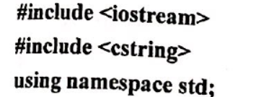
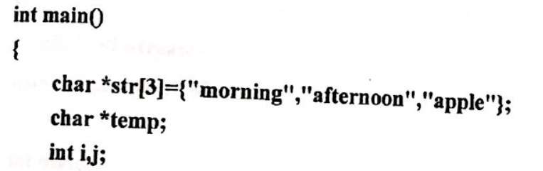
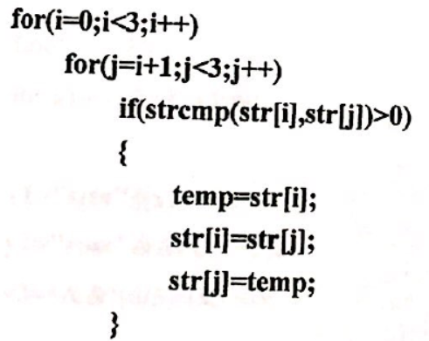
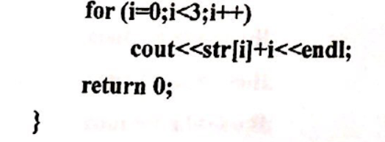
9. 写出运行结果
afternoon
pple
rning

Slide 17
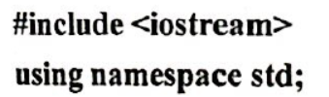
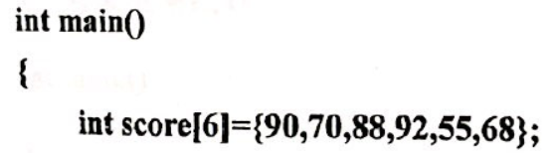
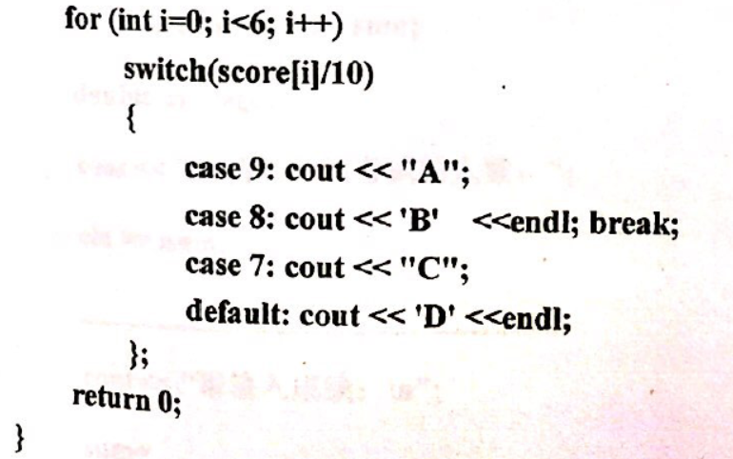
10. 写出运行结果
AB
CD
B
AB
D
D

Slide 18
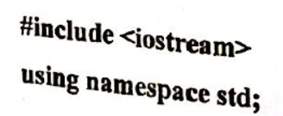
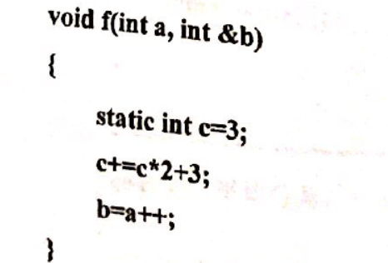
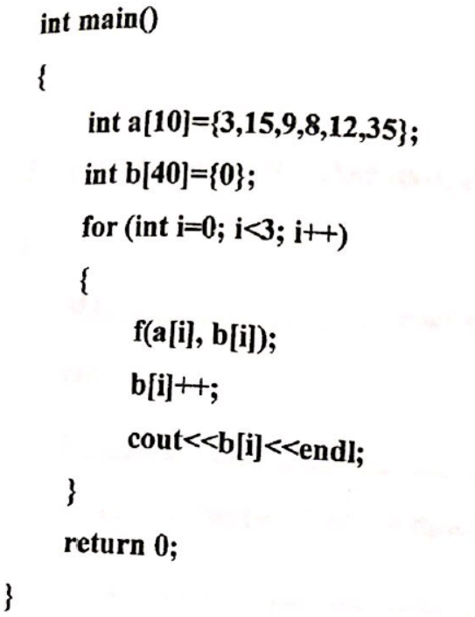
11. 写出运行结果
4
16
10

Slide 19
程序理解

Slide 20
以下是选择排序法的递归实现，其中array是要排序的数组，n是要排序的元素个数。请填空。
void sort(int array[], int n)
{ int i, min, tmp;
if (n>1)
{ min = 0;
for (i = 0; i < n; ++i)
if ( ) min=i;
if ( )
{ tmp = array[0];
array[0] = array[min];
array[min] = tmp;
}
sort ( );
}
}
array[i] < array[min]
min != 0
array+1, n-1

Slide 21
2. conj函数的功能是将两个字符串s和t连接起来，连接后的串存放在动态内存分配区，返回指向连接后的串的指针
char *conj ( char *s, char *t)
{ char *p, *q;
p = q = ;
while (*s) ;
while (*t)
{ *q = ;
q++; t++;
}
*q = ‘\0’;
;
}
new char[strlen(s) + strlen(t) + 1]
*(q++) = *(s++)
*t
return p

Slide 22

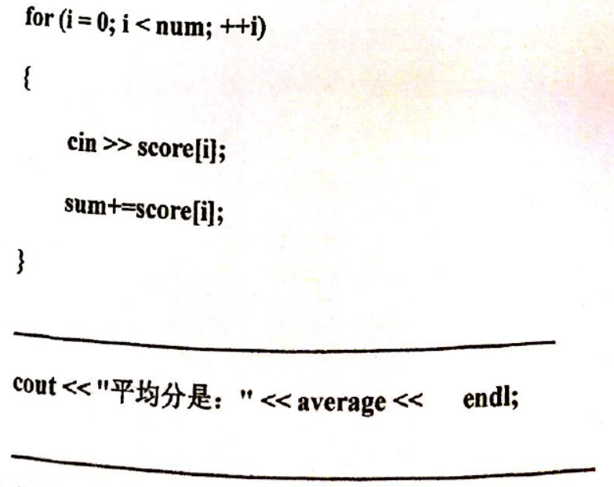
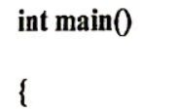
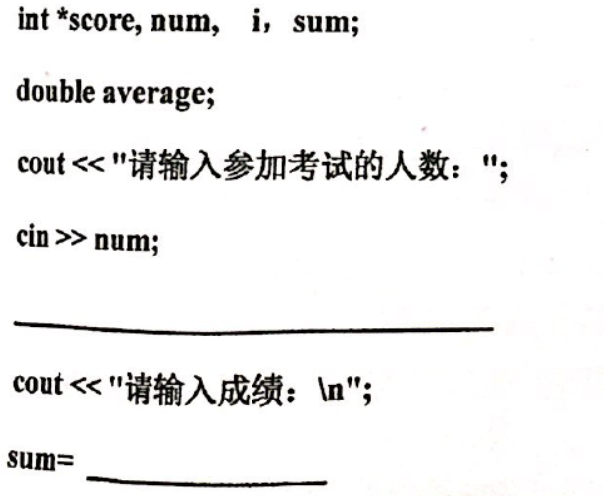
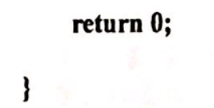
3.
average = (double)sum/num;
score = new int[num];
delete []score;
0;

Slide 23
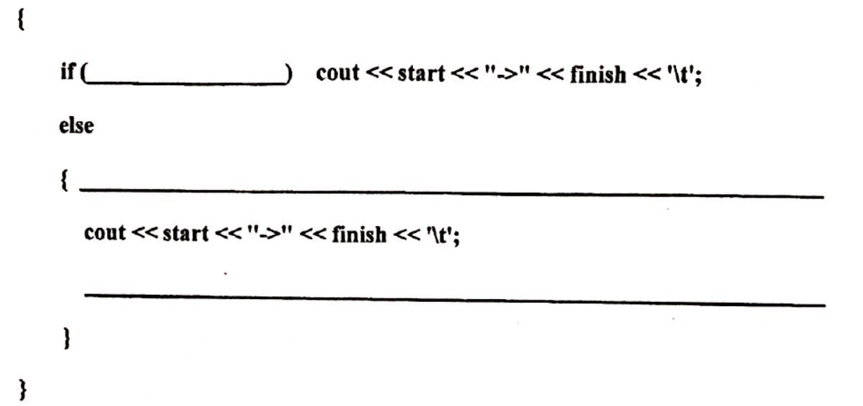
4.
n==1
Hannoi(n-1, start, temp, finish)
Hannoi(n-1，temp, finish, start)

